Slide 1
Python으로 하는 병렬프로그래밍
권오경
okkwon@kisti.re.kr
2023년 7월 18일

Slide 2

병렬프로그래밍
Wikipedia 정의
A form of computation in which many calculations are carried out simultaneously, operating on the principle that large problems can often be divided into smaller ones, which are then solved concurrently
Decomposing a single problem into a number of problems
To enhance the performance and/or increase problem size
Solving a single problem ➔ differs from distributed computing
Parallely and concurrently processed
Parallel vs. Concurrent processing
In physically and simultaneously parallel
In “pseudo” and time-sharing parallel
Divide the problem
Divide calculation
Divide data
Divide task
Task1
Task2
Data1
Data2
Cal1a
Cal1b
Cal2
Task3
D3a
D3b
Task4
C3a
C3b
C4
Problem
D4a
D4b

Slide 3
왜 병렬프로그래밍이 필요할까?
전체 실행시간을 줄일 수 있음
Save time
Save money
큰 데이터도 계산 가능 (데이터 분할)
Larger problem
Faster program
CPU utilization
Runtime reduction
Total CPU work increase
CPU utilization?
Time

Slide 4
병렬화 전략
Type 1 – divide calculation (shared data decomposition)
All processes share data.
Each process does its own calculation and communicates them synchronously.
Type 2 – divide data (domain decomposition)
Each process has its own data
Each process does its own calculation, but communicates the required data synchronously and asynchronously.
Type 3 – divide task (task/job decomposition)
Each process does different type of computation
Most high level parallelization
Load balancing is a big bottleneck
It is very simple because each job is perfectly independent in some cases. (Embarrassingly parallel)
Task1: type1
Data1
Cal1a
Cal1b
Task2: type2
D2a
D2b
C2a
C2b
Task1
Task3
Task2
Task4

Slide 5
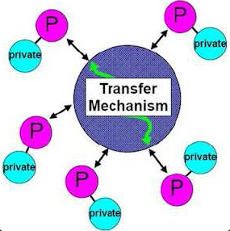
Data decomposition (domain decomposition)
Each core has its own data
Each core communicates necessary data, synchronously and asynchronously.
Calculation is automatically divided
It fits for MPI parallelization.
Programmer should do everything: difficult but very flexible
Data decomposition, task allocation, data communication.
It is a basic approach for cluster and MPP systems.
S1
P1, P2, P3, and P4 can be totally different
P1
S1
S1
S1
S1
P2
P1
P2
P3
P4
P3
S2
S2
S2
S2
P4
S2
Data communication
MPI: multi-processes

Slide 6
MPI (Message Passing Interface)
MPI is a library, not a language
메시지 패싱 병렬 프로그래밍을 위해 표준화된 데이터 통신 라이브러리
Message passing parallelism
Process based
Independent processes runs on many multi-core processors and work together using their own memory and resources through message-passing communication.
Distributed memory model
Each process does its own work using its own memory and resources
In order to work together, data in memory are passed through communication

Slide 7
MPI (Message Passing Interface)
History
MPI-1 Standard (MPI Forum) : 1994
http://www.mcs.anl.gov/mpi/index.html
MPI-1.1(1995), MPI-1.2(1997)
MPI-2 Announce : 1997
http://www.mpi-forum.org/docs/docs.html l MPI-2.1(2008), MPI-2.2(2009)
MPI-3 Announce : 2012
http://www.mpi-forum.org/docs/docs.html

Slide 8
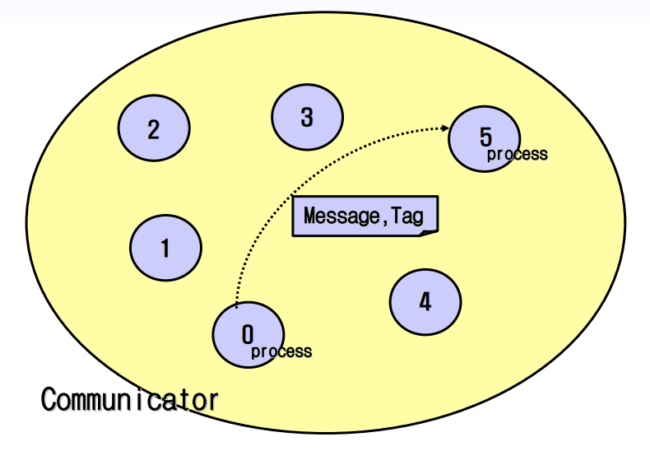
MPI (Message Passing Interface)

Slide 9
MPI (Message Passing Interface)
프로세스(Process)와 프로세서(Processor)
MPI는 프로세스 기준으로 작업할당
프로세서 대 프로세스 = 일대일(1:1) 또는 일대다(1:n)
메시지 (= 데이터 + 봉투(Envelope))
어떤 프로세스가 보내는가
어디에 있는 데이터를 보내는가
어떤 데이터를 보내는가 얼마나 보내는가
어떤 프로세스가 받는가
어디에 저장할 것인가
얼마나 받을 준비를 해야 하는가

Slide 10
MPI (Message Passing Interface)
꼬리표(tag)
메시지 매칭과 구분에 이용
순서대로 메시지 도착을 처리할 수 있음
커뮤니케이터(Communicator)
서로간에 통신이 허용되는 프로세스들의 집합
기본적으로 만들어지는 커뮤니케이터: MPI.COMM_WORLD
랭크(Rank)
동일한 커뮤니케이터 내의 프로세스들을 식별하기 위한 식별자
0부터 시작

Slide 11
MPI (Message Passing Interface)
점대점 통신(Point to Point Communication)
두 개 프로세스 사이의 통신
하나의 송신 프로세스에 하나의 수신 프로세스가 대응
집합통신(Collective Communication)
동시에 여러 개의 프로세스가 통신에 참여
일대다, 다대일, 다대다 대응 가능
여러 번의 점대점 통신 사용을 하나의 집합통신으로 대체
오류의 가능성이 적다.
최적화 되어 일반적으로 빠르다.

Slide 12
MPI (Message Passing Interface)
점대점 통신(Point to Point Communication)
두 개 프로세스 사이의 통신
하나의 송신 프로세스에 하나의 수신 프로세스가 대응
집합통신(Collective Communication)
동시에 여러 개의 프로세스가 통신에 참여
일대다, 다대일, 다대다 대응 가능
여러 번의 점대점 통신 사용을 하나의 집합통신으로 대체
오류의 가능성이 적다.
최적화 되어 일반적으로 빠르다.

Slide 13
MPI4py 초기화 / 실행
라이브러리 import
from mpi4py import MPI
MPI 초기화와 마무리할 필요 없음
Importing mpi4py already triggers MPI_INIT()
MPI_Finalize() is called when all python processes exit
필요한 변수 초기화하기
comm = MPI.COMM_WORLD
myrank = comm.Get_rank()
nproc = comm.Get_size()
병렬실행 (np: number of processes)
mpirun -np python mycode.py ⬅ 일반적인 경우
mpiexec –n python mycode.py ⬅ Microsoft MPI 경우

Slide 14
mpirun
MPI distributions normally come with an implementation-specific execution utility.
Executes program multiple times (SPMD parallel programming)
Supports multiple nodes
Integrates with batch queueing systems
Some implementations use “mpiexec”
Examples
$ mpirun -n 4 python script.py # on a laptop
$ mpirun --host n01,n02,n03,n04 python script.py
$ mpirun --hostfile hosts.txt python script.py
$ mpirun python script.py # with batch queueing system

Slide 15
Serial vs. Parallel with MPI4py
serial.py
실행
$ python3 ./hello1.py
Hello World!
$
print("Hello World!")
mpi.py
실행
from mpi4py import MPI
print("Hello World!")
$ mpirun -np 3 python ./mpi.py
Hello World!
Hello World!
Hello World!
$
Intel MPI/ Open MPI / MPICH
$ mpiexec -n 3 python ./mpi.py
Hello World!
Hello World!
Hello World!
$
Microsoft Windows (MS MPI)

Slide 16
Installing Anaconda & MS MPI for Windows
Anaconda 설치
https://www.anaconda.com/
Download 후 설치
MS-MPI 설치
https://learn.microsoft.com/en-us/message-passing-interface/microsoft-mpi#ms-mpi-downloads
Download 후 설치

Slide 17
Installing mpi4py
“mpi” 이름으로 conda를 이용해서 설치
$ conda create -n mpi mpi4py numpy matplotlib
conda 활성화
$ conda activate mpi
작업 실행
$ mpiexec –n 3 python mpi.py
…
conda 비활성화
$ conda deactivate

Slide 18
Using the Comm class to define communicator variable
mpi2.py
실행
from mpi4py import MPI
comm = MPI.COMM_WORLD
myrank = comm.Get_rank()
nproc = comm.Get_size()
print("Hello World! from process {0} of {1} \n".format(myrank, nproc))
$ mpiexec -n 3 python ./mpi2.py
Hello World! from process 0 of 3
Hello World! from process 2 of 3
Hello World! from process 1 of 3
$

Slide 19
점대점통신 (Point to point communications)
가장 기본이 되는 통신 함수 (“send”, “recv”) ⬅ 소문자로 시작
comm.send(obj, dest, tag=0)
comm.recv(source=MPI.ANY SOURCE, tag=MPI.ANY TAG, status=None)
“tag” can be used as a filter
“dest” must be a rank in communicator
“source” can be a rank or MPI.ANY SOURCE (wild card)
“status” used to retrieve information about recv’d message
These are blocking operations

Slide 20
점대점통신 예제
p2p.py
실행
from mpi4py import MPI
comm = MPI.COMM_WORLD
size = comm.Get_size()
rank = comm.Get_rank()
if rank == 0:
msg = "Hello, world"
comm.send(msg, dest=1)
elif rank == 1:
s = comm.recv()
print ("rank %d: %s" % (rank, s))
$ mpiexec -n 2 python ./p2p.py
rank 1: Hello, world
$

Slide 21
집합통신 (Collective operations)
data
data
A₀
_{reduce}
R
A₀
_{Allreduce}
R
A₁
A₁
R
processes (tasks)
_{Operations}
_{(e.g SUM)}
processes (tasks)
A₂
A₂
_{Operations}
_{(e.g SUM)}
R
A₃
A₃
R
comm.reduce(sendobj, op=MPI.SUM, root=0)
comm.allreduce(sendobj, op=MPI.SUM)
comm.alltoall(sendobj)
comm.scatter(sendobj, root=0)
comm.gather(sendobj, root=0)

Slide 22
집합통신 (Collective operations)
comm.reduce(sendobj, op=MPI.SUM, root=0)
data
MPI reduction operations
A₀
_{reduce}
R
MPI.MAX | MPI.LOR
MPI.MIN | MPI.BAND
MPI.SUM | MPI.BOR
MPI.PROD | MPI.MAXLOC
MPI.LAND | MPI.MINLOC
A₁
processes (tasks)
_{Operations}
_{(e.g SUM)}
A₂
A₃
sum.py
실행
from mpi4py import MPI
import numpy as np
import random
comm = MPI.COMM_WORLD
rank = comm.Get_rank ()
size = comm.Get_size ()
local = random.randint(2, 5)
print("rank: {}, local: {}".format(rank, local))
sum = comm.reduce(local, MPI.SUM, root=0)
if (rank==0):
print ("sum: ", sum)
$ mpiexec -n 4 python ./sum.py
rank: 3, local: 5
rank: 1, local: 4
rank: 2, local: 3
rank: 0, local: 5
sum: 17
$

Slide 23
집합통신 (Collective operations)
comm.scan(sendobj, op=MPI.SUM, root=0)
data
MPI reduction operations
A₀
_{reduce}
R₀
MPI.MAX | MPI.LOR
MPI.MIN | MPI.BAND
MPI.SUM | MPI.BOR
MPI.PROD | MPI.MAXLOC
MPI.LAND | MPI.MINLOC
A₁
R₁
processes (tasks)
_{Operations}
_{(e.g SUM)}
R₂
A₂
A₃
R₃
R₀₌A_{0,}
R₁₌A₀ + A_{1,}
R₂₌A₀+ A₁+ A_{2,}
R₃₌A₀+A₁+ A₂+ A₃
scan.py
실행
from mpi4py import MPI
import numpy as np
import random
comm = MPI.COMM_WORLD
rank = comm.Get_rank ()
size = comm.Get_size ()
local = random.randint(2, 5)
print("rank: {}, local: {}".format(rank, local))
scan = comm.scan(local, MPI.SUM)
print ("rank:", rank, "sum: ", scan)
$ mpiexec -n 4 python ./scan.py
rank: 0, local: 5
rank: 0 sum: 5
rank: 1, local: 2
rank: 1 sum: 7
rank: 2, local: 5
rank: 2 sum: 12
rank: 3, local: 4
rank: 3 sum: 16
$

Slide 24
집합통신 (Collective operations)
recvobj = comm.gather(sendobj, root=0)
gather1.py
실행
import numpy as np
from mpi4py import MPI
comm = MPI.COMM_WORLD
rank = comm.Get_rank()
size = comm.Get_size ()
recvbuf = comm.gather(rank)
if rank == 0:
print("Gathered array: {}".format(recvbuf))
$ mpiexec -n 4 python ./gather1.py
Gathered array: [0, 1, 2, 3]
$

Slide 25
집합통신 (Collective operations)
comm.Gather(sendbuf, recvbuf, root=0)
gather2.py
실행
import numpy as np
from mpi4py import MPI
comm = MPI.COMM_WORLD
rank = comm.Get_rank()
size = comm.Get_size ()
local_array = [rank] * 4
print("rank: {}, local_array: {}".format(rank, local_array))
sendbuf = np.array(local_array)
recvbuf = None
if rank == 0:
recvbuf = np.empty(size*4, dtype=int)
comm.Gather(sendbuf=sendbuf, recvbuf=recvbuf)
if rank == 0:
print("Gathered array: {}".format(recvbuf))
$ mpiexec -n 4 python ./gather2.py
rank: 1, local_array: [1, 1, 1, 1]
rank: 3, local_array: [3, 3, 3, 3]
rank: 2, local_array: [2, 2, 2, 2]
rank: 0, local_array: [0, 0, 0, 0]
Gathered array: [0 0 0 0 1 1 1 1 2 2 2 2 3 3 3 3]
$

Slide 26
집합통신 (Collective operations)
comm.Gatherv(sendbuf, recvbuf=(recvbuf, sendcounts), root=0)
gatherv.py
실행
import numpy as np
from mpi4py import MPI
import random
comm = MPI.COMM_WORLD
rank = comm.Get_rank()
local_array = [rank] * random.randint(2, 5)
print("rank: {}, local_array: {}".format(rank, local_array))
sendbuf = np.array(local_array)
counts = comm.gather(len(sendbuf), root=0)
recvbuf = None
if rank == 0:
print("counts: {}, total: {}".format(counts, sum(sendcounts)))
recvbuf = np.empty(sum(counts), dtype=int)
comm.Gatherv(sendbuf=sendbuf, recvbuf=(recvbuf, counts), root=0)
if rank == 0:
print("Gathered array: {}".format(recvbuf))
$ mpiexec -n 4 python ./gatherv.py
rank: 1, local_array: [1, 1, 1, 1]
rank: 3, local_array: [3, 3, 3]
rank: 2, local_array: [2, 2, 2, 2]
rank: 0, local_array: [0, 0, 0, 0, 0]
sendcounts: [5 4 4 3], total: 16
Gathered array: [0 0 0 0 0 1 1 1 1 2 2 2 2 3 3 3]
$

Slide 27
집합통신 예제 #1 (map 함수 병렬화)
map.py
from mpi4py import MPI
import numpy as np
import math
comm = MPI.COMM_WORLD
rank = comm.Get_rank ()
size = comm.Get_size ()
x = range(20)
m = int(math.ceil(float(len(x)) / size))
x_chunk = x[rank*m:(rank+1)*m]
r_chunk = map(math.sqrt, x_chunk)
r = comm.reduce(list(r_chunk))
if (rank==0):
print (r)
#serial => print(list(map(math.sqrt, x)))
실행
$ mpiexec -n 4 python ./map.py
[0.0, 1.0, 1.4142135623730951, 1.7320508075688772, 2.0, 2.23606797749979,
2.449489742783178, 2.6457513110645907, 2.8284271247461903, 3.0,
3.1622776601683795, 3.3166247903554, 3.4641016151377544, 3.605551275463989,
3.7416573867739413, 3.872983346207417, 4.0, 4.123105625617661,
4.242640687119285, 4.358898943540674]
$

Slide 28
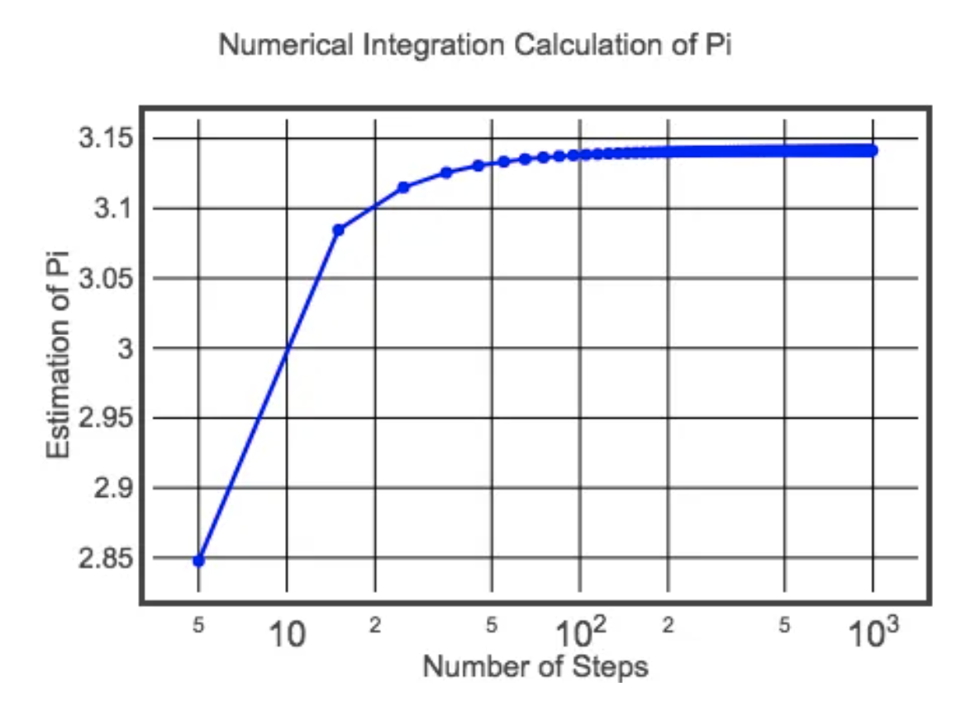
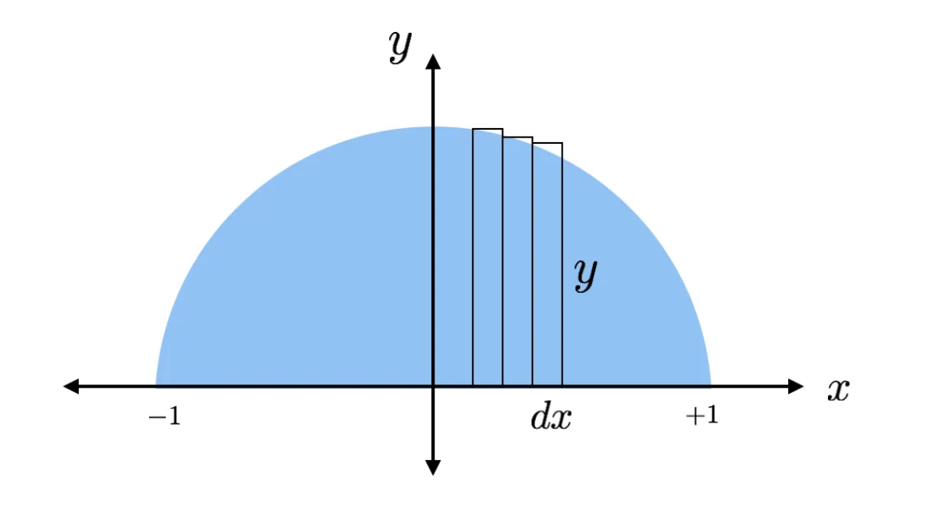
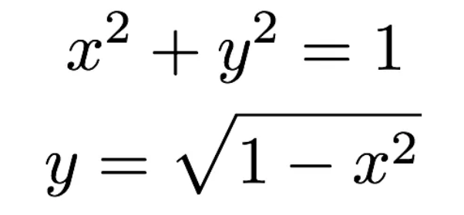
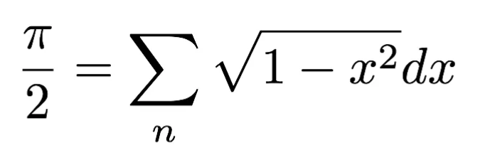
집합통신 예제 #2 (pi 계산 병렬화)

Slide 29
집합통신 예제 #2 (pi 계산 순차코드)
pi.py
import math
#starting value of x
x=-1
dx=0.0000001
iters=int((1-(-1))/dx)
#the sum of all the areas - start at 0
A=0.
for i in range(iters):
A=A+math.sqrt(1-x**2)*dx
x=x+dx
tpi=2*A
error = abs(tpi - math.pi)
print ("pi is approximately %.16f, "
"error is %.16f" % (tpi, error))
실행
$ time python3 pi.py
pi is approximately 3.1415926535897309, error is 0.0000000000000622
python3 pi.py 1.97s user 0.03s system 98% cpu 2.037 total
$

Slide 30
집합통신 예제 #2 (pi 계산 병렬코드)
pi_mpi.py
from mpi4py import MPI
import math
comm = MPI.COMM_WORLD
size = comm.Get_size()
rank = comm.Get_rank()
x=-1
dx=0.0000001
iters=int((1-(-1))/dx)
N = iters // size + (iters % size > rank)
start = comm.scan(N) - N
A=0.
x=x+dx*start
for i in range(N):
A=A+math.sqrt(1-x**2)*dx
x=x+dx
A = comm.reduce(A, op=MPI.SUM, root=0)
if rank==0:
tpi=2*A
error = abs(tpi - math.pi)
print ("pi is approximately %.16f, "
"error is %.16f" % (tpi, error))
실행
$ time mpiexec -n 4 python3 ./pi_mpi.py
pi is approximately 3.1415926535896865, error is 0.0000000000001066
mpirun -np 4 python3 ./pi2.py 3.71s user 0.21s system 295% cpu 1.326 total
$

Slide 31
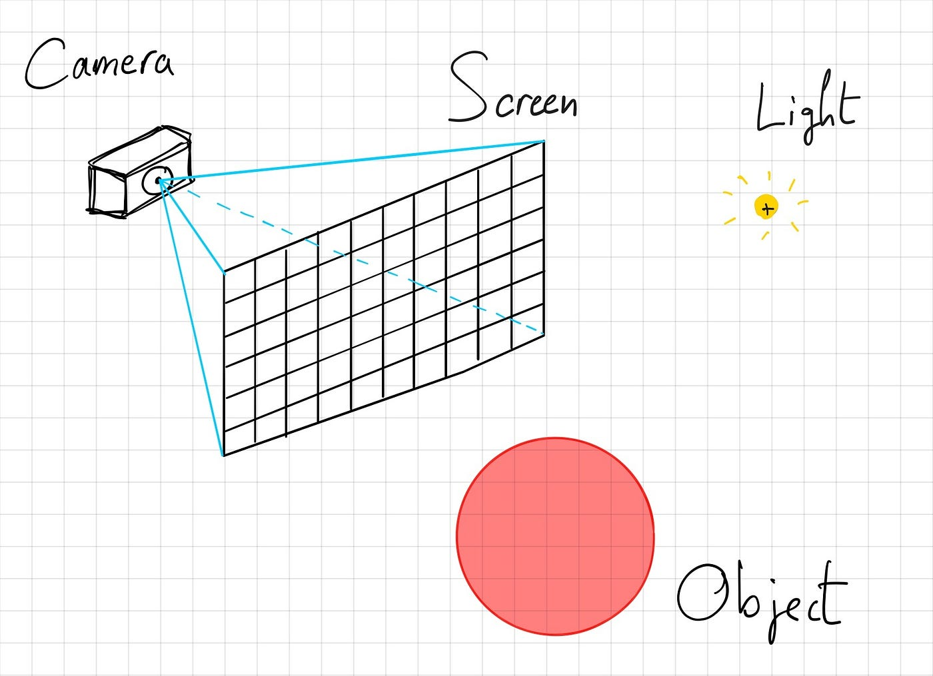

숙제
레이 트레이싱 (ray tracing) 기법을 Python으로 병렬화
삼차원 컴퓨터 그래픽에서 사용되는 기법의 하나. 빛의 경로와 물체와의 교차점을 시뮬레이션하여 높은 수준의 사실적인 이미지를 생성할 수 있는 기법.
참고: https://medium.com/swlh/ray-tracing-from-scratch-in-python-41670e6a96f9

Slide 32
숙제
레이 트레이싱 (ray tracing) 기법을 Python으로 병렬화
- 3D 공간이 필요(간단히 말해 공간에 객체를 배치할 때 3개의 좌표 사용)
- 그 공간에 물체(Object)가 필요(이전 그림을 재현할 것이므로 구를 상상)
- 광원(light)이 필요(모든 방향으로 빛을 방출하는 단일 지점이 될 것이므로 본질적으로 단일 위치)
- 장면을 관찰할 ‘눈(eye)' 또는 카메라(Camera)가 필요
카메라는 실제로 어디든 바라볼 수 있으므로 카메라가 물체를 관찰할 화면(Screen)이 필요합니다 (직사각형 화면의 네 모서리에 대해 4개 위치)

Slide 33
숙제
레이 트레이싱 (ray tracing) 기법을 Python으로 병렬화
- 카메라는 실제로 어디든 바라볼 수 있으므로 카메라가 물체를 관찰할 화면(Screen)이 필요합니다 (직사각형 화면의 네 모서리에 대해 4개 위치)
화면은 사용자가 정의한 특정 공간(예를 들어 3x2 직사각형).
하지만 3과 2는 그 자체만으로는 아무 의미가 없고, 다른 물체의 크기와 비교할 때 의미가 있으며 상대적인 것
여기서 중요한 것은 그림과 같이 직사각형을 어떻게 더 작은 정사각형(픽셀)으로 분할할 것인가 하는 것
이것이 최종 이미지의 크기를 결정. 즉, 3x2 직사각형을 만들어 300x200픽셀로 분할 가능

Slide 34
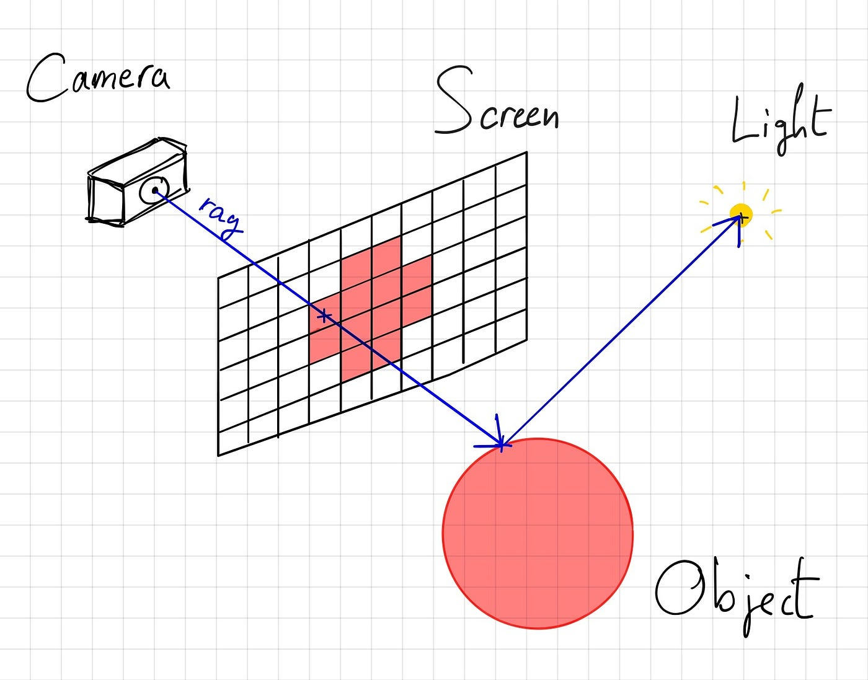
숙제
레이 트레이싱 (ray tracing) 기법을 Python으로 병렬화
for each pixel p(x,y,z) of the screen: associate a black color to p if the ray(line) that starts at camera and goes towards p intersects any object of the scene then: calculate the intersection point to the nearest object if there is no object of the scene in-between the intersection point and the light then: calculate the color of the intersection point associate the color of the intersection point to p
ray tracing 알고리즘

Slide 35
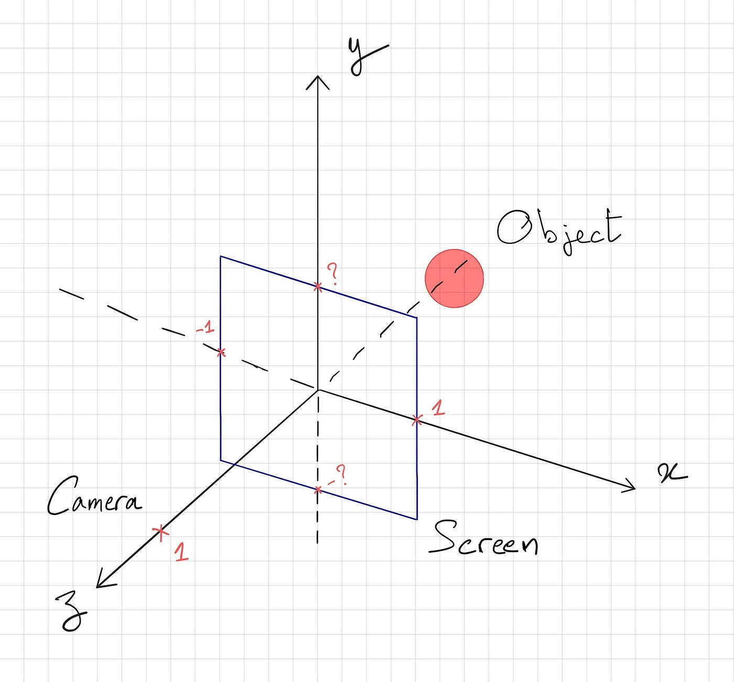
숙제
레이 트레이싱 (ray tracing) 기법을 Python으로 병렬화
카메라(camera): a 3D-point (x=0, y=0, z=1)
스크린(screen): x축과 y축으로 형성된 평면(plane)의 일부(part)
x 방향의 범위는 -1에서 1까지이며 (임의적임)
y 방향의 범위는 -1 / ratio 에서 1 / ratio
비율(ratio) = image width / image height.

Slide 36
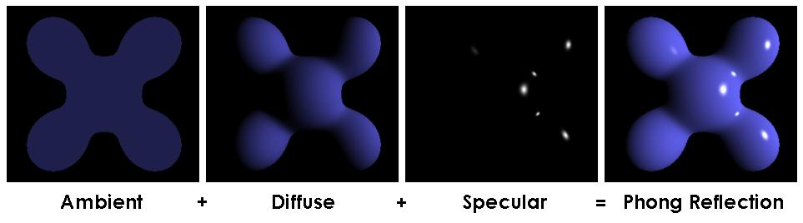
숙제
레이 트레이싱 (ray tracing) 기법을 Python으로 병렬화
주변(Ambient) 색: 빛이 없을 때 물체가 가져야 할 색상. 빛이 물체에 닿았을 때만 물체를 볼 수 있기 때문에 상상하기 어렵지만 일반적으로 상상하는 실제 색으로 착색된 희미한 색 (색은 0~1내 실수 값들의 tuple 예)np.array([1,1,1]) )
확산(Diffusion) 색: 우리가 색이라고 할 때 생각하는 것과 가장 가까운 색상
정반사(Specular) 색: 물체에 빛이 비쳤을 때 반짝이는 부분 색. 대부분 흰색
광택(Shininess): 물체가 얼마나 반짝이는지를 나타내는 계수
반사(reflection): 물체가 얼마나 반사되는지 나타내는 계수(0~1) 0: 무광, 1: 거울
Phong reflection model — Wikipedia
objects = [{ 'center': np.array([-0.2, 0, -1]), 'radius': 0.7, 'ambient': np.array([0.1, 0, 0]), 'diffuse': np.array([0.7, 0, 0]), 'specular': np.array([1, 1, 1]), 'shininess': 100 }, …]
light = { 'position': np.array([5, 5, 5]), 'ambient': np.array([1, 1, 1]), 'diffuse': np.array([1, 1, 1]), 'specular': np.array([1, 1, 1]) }

Slide 37
숙제
레이 트레이싱 (ray tracing) 기법을 Python으로 병렬화
Parameter 값에 따라 다양한 그림 생성 가능
width, height: 넓이, 높이
objects: 다양한 구 객체들
camera: 카메라 위치
light: 빛 위치 등의 속성
Notes:
https://terms.naver.com/entry.naver?docId=3570554&cid=58944&categoryId=58970

Slide 38
숙제
레이 트레이싱 (ray tracing) 기법을 Python으로 병렬화
자유롭게 동영상 생성
참고: https://youtu.be/klVCeTXNX2M
※ 동영상 파일 생성예시
$ ffmpeg -i ./img%03d.png -vf "setpts=N*PTS" ./img.mpg
img001.png, img002.png, … 파일들 생성 후 동영상으로 만들어보자.
이미지 전환 속도는 N*PTS에서 N숫자가 커질수록 느려지고, 줄일수록 빨라진다.
1*PTS 값이 기본
ffmpeg 프로그램은 https://ffmpeg.org/ 에서 다운받아서 설치 가능하다.
Python으로 직접 동영상 파일 생성 코드 생성해도 무방하다.
Notes:
https://terms.naver.com/entry.naver?docId=3570554&cid=58944&categoryId=58970

Slide 39
숙제
레이 트레이싱 (ray tracing) 기법을 Python으로 병렬화
주어진 ray.py 순차코드(serial code) 병렬화
주어진 ray_mpi.py 파일을 수정해서 제출
수정불가 부분(시간 측정 부분)을 주의해서 제출
제출해야 할 내용
파이썬 병렬코드
생성된 이미지 파일 혹은 동영상 파일
사용한 parameters 정보 (width, height, objects, camera, light)
힌트
계산 영역 중 Width 혹은 Height를 나눠서 병렬화
병렬화를 위해서 ray_tracing 함수는 수정할 필요 없음
필요한 MPI 함수는 comm.scan, comm.gather, comm.Gatherv
Pi 병렬코드와 comm.Gatherv 예제 참고

Slide 40
숙제
레이 트레이싱 (ray tracing) 기법을 Python으로 병렬화: 채점 기준 설명
병렬코드 성능(parameters 값을 동일한 조건으로 테스트): 60점
병렬코드가 순차코드보다 빠르면 기본 30점
팀별 병렬코드 성능차이에 따라 0점~30점
기타: 40점
이미지 or 동영상 (5점 or 10점)
제출한 이미지(영상물) Width와 Height가 크고, 정밀할 수록 높은 점수 (0~15점)
컬러, 개체 배치, 빛/카메라 배치 등으로 심미적으로 잘 표현되면 높은 점수 (0~15점)
병렬코드가 순차코드보다 느리더라도 30점 내에서 점수를 받을 수 있음

Slide 41
슈퍼컴퓨터에서 작업 실행 #1 (conda 기반)
#!/bin/bash
#PBS -N test
#PBS -V
#PBS -q youth
#PBS -A inhouse
#PBS -l select=1:ncpus=2:mpiprocs=2:ompthreads=1
#PBS -l walltime=00:30:00
#PBS -M abc@abc.com
#PBS -m abe
cd $PBS_O_WORKDIR
module purge
module add craype-network-opa
module add python/3.7
source ~/.bashrc
conda activate mpi
mpirun python3 ./ray_mpi.py
$ cd /scratch/<userid>
$ echo ". /apps/applications/PYTHON/3.7/etc/profile.d/conda.sh" >> ~/.bashrc
$ qsub run.sh
$ qstat –u <userid>
처음 한번만 실행하면 됨

Slide 42
슈퍼컴퓨터에서 작업 실행 #2 (container 기반)
#!/bin/bash
#PBS -N test
#PBS -V
#PBS -q youth
#PBS -A inhouse
#PBS -l select=1:ncpus=2:mpiprocs=2:ompthreads=1
#PBS -l walltime=00:30:00
#PBS -M abc@abc.com
#PBS -m abe
cd $PBS_O_WORKDIR
module purge
module add craype-network-opa
module add singularity/3.6.4
module add intel/18.0.3 impi/18.0.3
source ~/.bashrc
mpirun singularity exec ./my.sif python3 ./ray_mpi.py
Conda 기반으로 잘 안되면 container 기반
$ cp /tmp/my.sif .
$ cd /scratch/<userid>
$ qsub run.sh
$ qstat –u <userid>

Slide 43
숙제 제출 마감
목요일 21:00
이메일(okkwon@kisti.re.kr)로 제출

